Slide 1
EL PROCESO DE PLANIFICACIÓN EN ECUADOR
ROL DE
GOBIERNO POR RESULTADOS - GPR

Slide 2

¿QUÉ ES ?
+
+
Metodología
Conceptos
Herramienta Informática
Guía la implementación de GPR. Establece una jerarquía de planes:
- Nivel superior: Plan del Buen Vivir y Agendas Sectoriales
- Segundo nivel: Planes Nacional Estratégicos institucionales
- Tercer nivel: Planes estratégicos institucionales (opcional)
- Cuarto nivel: Planes operativos institucionales (proyectos y procesos)
Permite sistematizar y gestionar:
- Planes estratégicos y operativos
- Programas, proyectos, procesos
- Resultados
Art. 4, 5 y 6 Norma Técnica GPR

Slide 3
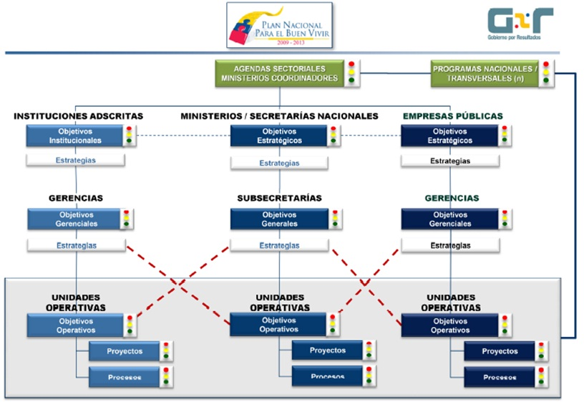
JERARQUÍA DE PLANES
ALINEACIÓN
Planificación Estratégica Nacional (N0)
Planificación Estratégica Sectorial (N0)
Planificación Estratégica Institucional
(N1-N3)
Planificación Operativa
(N4)

Slide 4
SISTEMATIZACIÓN Y GESTIÓN DE PLANES
GPR sistematiza y gestiona planes para operativizar el
Plan Nacional del Buen Vivir

Slide 5
SISTEMATIZACIÓN Y GESTIÓN DE PLANES
Construcción
Aprobación y Cierre
Actualización
Gestión y Seguimiento de Resultados
Control de Cambios
Talleres participativos
SENPLADES
SNAP
Ministerios
Entidades
Plan Anual Comprometido
Plan Anual Terminado
Ranking de actualización

Slide 6
CONSTRUCCIÓN Y SISTEMATIZACIÓN DE PLANES
SPP
SE
SS
FIRMA PLAN ANUAL GPR
Revisiones de calidad y asesoría
personalizada de acuerdo a las necesidades
Sesión de pre-planificación (SPP)
1 día
Participan: Máxima autoridad con su equipo estratégico
SPP
Sesión Ejecutiva
1 día
Participan: Máxima autoridad con su equipo estratégico.
Sesión Ejecutiva con Subsecretarios.
Sesiones de 4 horas c/u
Participan: subsecretario y su equipo estratégico
Reporte en GPR en donde los responsables de cada uno de los Planes sistematizados en GPR firman desde la Máxima Autoridad hasta las direcciones
GPR1
GPR2
Sesiones de Trabajo
GPR3- GPR4
Tareas asignadas
Talleres GPR1- Objetivos operativos, indicadores y procesos
2 días c/u
Participan: Directores o equivalente con su equipo
Talleres GPR2- Proyectos
2 días c/u
Participan: Directores o equivalente con su equipo
Cuartos de Guerra
Revisiones de Contenido
Sesiones de 2 horas c/u por unidad operativa
Participan: Directores o equivalente con sus equipos
Talleres GPR3-4 Clínicas de Procesos y Proyectos
1 día c/u
Participan: Dueños de Procesos y Líderes de Proyectos
Transferencia de conocimiento y monitoreo de calidad
SE INSTITUCIONALIZA UNA NUEVA CULTURA

Slide 7
Norma Técnica GPR facilita:
Construcción
Aprobación
Actualización
Gestión de resultados
Control de Cambios
Gestión de Planificación estratégica y operativa
El seguimiento a la gestión de la planificación deberá hacerse usando GPR

